Slide 1
Aprendizado de Variedades: MDS, Isomap, t-SNE e UMAP
CAPÍTULO 9
Desenrolando o rocambole dos dados
Araken de Medeiros Santos · Aprendizado Não Supervisionado

Slide 2


O que você vai aprender
Explicar a hipótese da variedade
Diferenciar distância reta e geodésica
Descrever MDS, Isomap e LLE
Usar e ler o t-SNE
Comparar UMAP com t-SNE

Slide 3

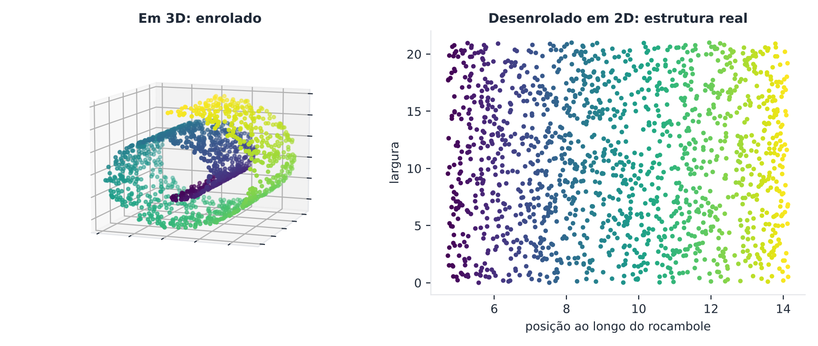
O rocambole
Um rocambole é uma folha 2D enrolada em 3D. Dois pontos podem parecer vizinhos em linha reta, mas estão longe ao longo da massa.
Desenrole para enxergar a verdade.

Slide 4


Hipótese da variedade
1
2
Dados reais vivem numa superfície
Dimensão menor que a aparente
3
4
Enrolada em alta dimensão
Reduzir = desenrolar
Muitas colunas, poucos graus de liberdade.

Slide 5

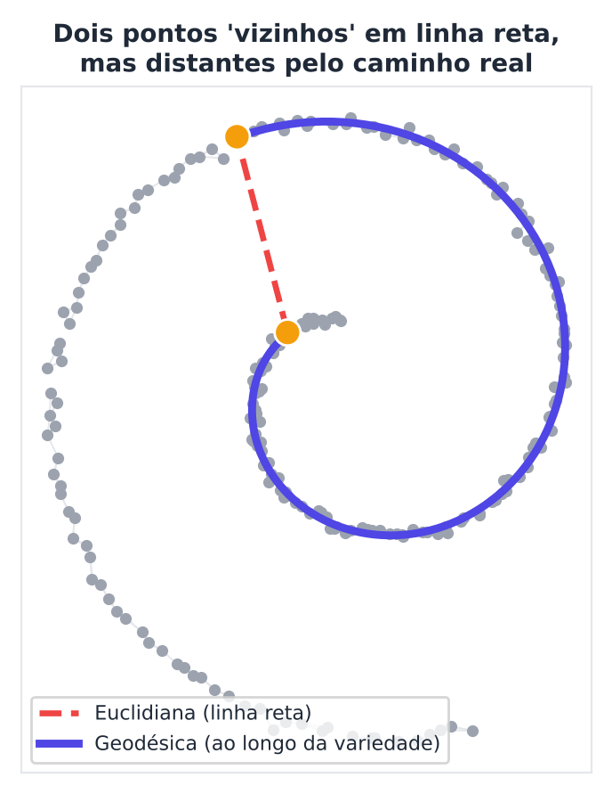
Reta × geodésica
Distância pela superfície, não pelo ar.

Slide 6
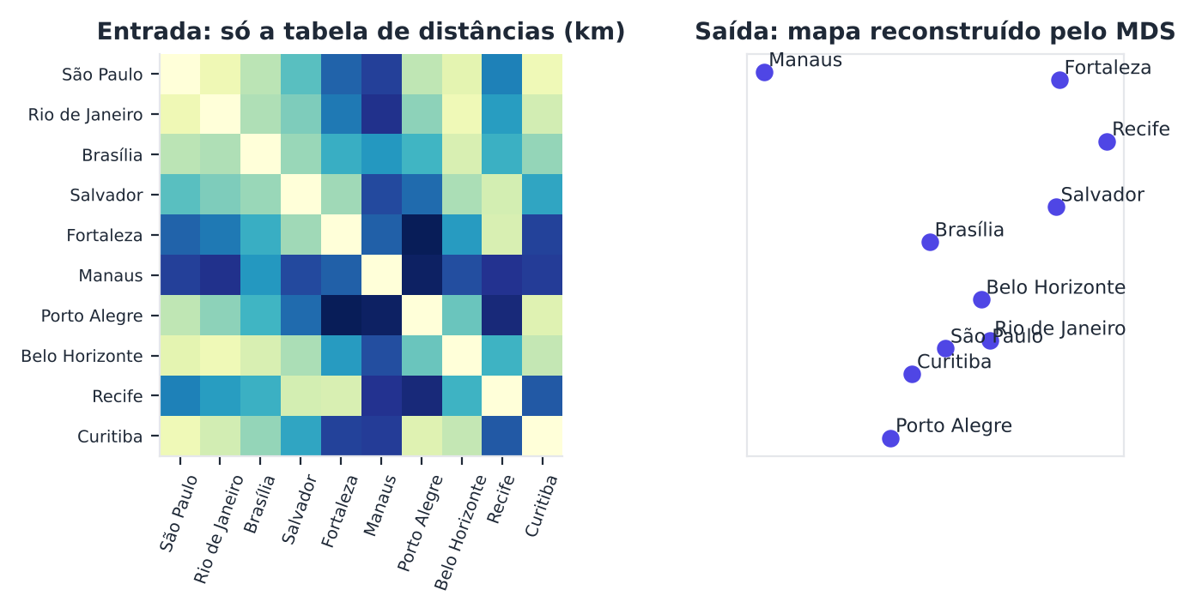
Mapa de cidades
Só com a tabela de distâncias entre cidades, dá para reconstruir o mapa. É o que faz o MDS.
Das distâncias de volta ao mapa.

Slide 7

Isomap em 3 passos
Grafo ligue cada ponto aos vizinhos
1
Geodésicas caminhos mínimos no grafo
2
MDS monte o mapa com essas distâncias
3
Grafo + caminhos mínimos + MDS.

Slide 8

LLE
1
2
Cada ponto = mistura dos vizinhos
Preserva relações locais
3
4
Reconstrói em dimensão menor
Sensível a ruído
Cada ponto lembra quem são seus vizinhos.

Slide 9

Reunião de família
O t-SNE organiza fotos de uma festa pondo juntos os que se conhecem. A distância entre mesas não quer dizer quase nada.
Vizinhos ficam juntos. O resto é decoração.

Slide 10
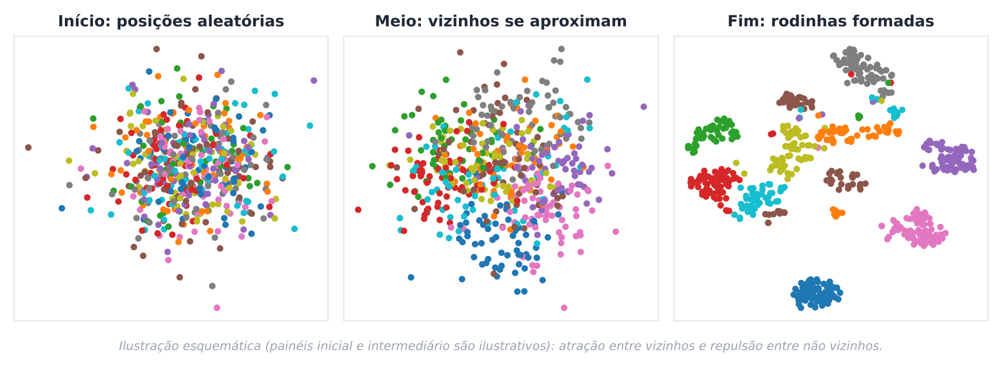
A ideia do t-SNE
Probabilidades de vizinhança, aqui e lá.

Slide 11

Como ele funciona
1
2
Mede vizinhança em alta dimensão
Cria pontos aleatórios em 2D
3
4
Aproxima quem era vizinho
Distribuição t evita amontoar
Ajusta até a vizinhança 2D imitar a original.

Slide 12
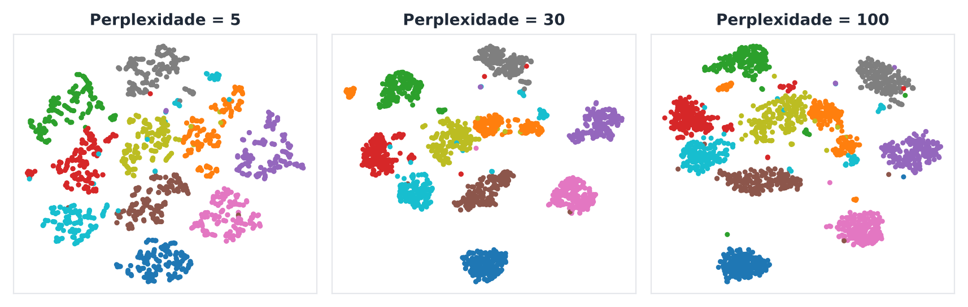
Perplexidade
≈ número de vizinhos considerados.

Slide 13

Como ler (e não ler) o t-SNE
Pode ler
Não leia
Grupos separados
Vizinhos próximos
Estrutura local
Tamanho dos grupos
Distância entre grupos
Formas exatas
O t-SNE mostra amizades, não geografia.

Slide 14

t-SNE em Python
from sklearn.manifold import TSNE
ts = TSNE(n_components=2, perplexity=30,
init="pca", random_state=0)
Z = ts.fit_transform(X)
O que cada parte faz
`perplexity`: teste 5–50
`init="pca"`: mais estável
Sem `transform` para dados novos
Rode com várias perplexidades.

Slide 15

UMAP
1
2
Mais rápido que o t-SNE
Preserva mais estrutura global
3
4
Aprende uma função (transform)
Parâmetros: `n_neighbors`, `min_dist`
t-SNE com pressa e mapa melhor.

Slide 16

UMAP × t-SNE
Aspecto | t-SNE | UMAP
Velocidade | Lento | Rápido
Estrutura global | Fraca | Melhor
Novos dados | Não | Sim
Parâmetro-chave | perplexity | n_neighbors
Teste os dois.

Slide 17
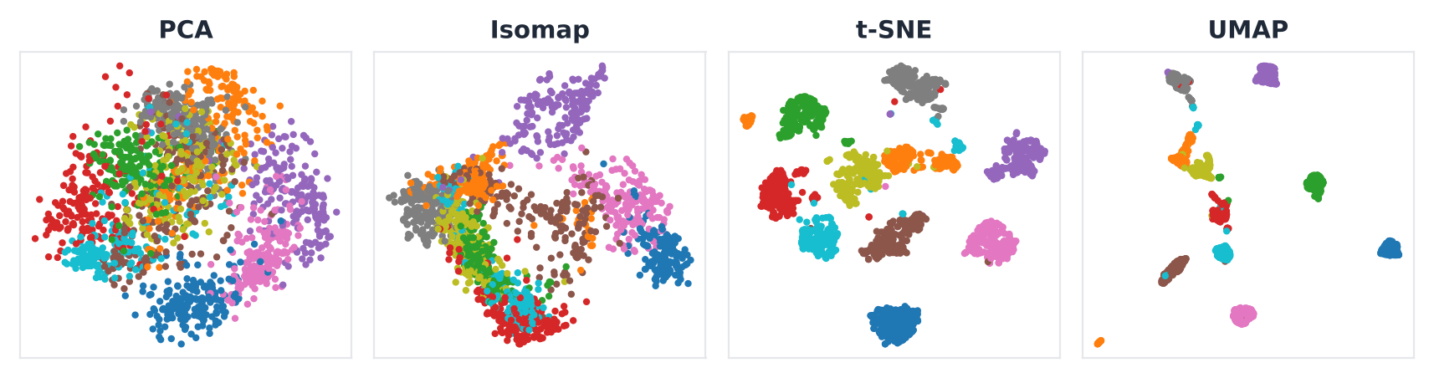
Comparando métodos
Mesmo dado, mapas diferentes.

Slide 18

Avaliar uma projeção
1
2
Trustworthiness: vizinhos falsos?
Continuity: vizinhos perdidos?
3
4
Estabilidade entre sementes
Compare com PCA
Bonito não é o mesmo que fiel.

Slide 19

Cartões de memória
Variedade?
Geodésica?
Superfície de dimensão menor.
Distância sobre a superfície.
Isomap?
Perplexidade?
Grafo + caminhos + MDS.
≈ nº de vizinhos.
t-SNE?
UMAP?
Tamanho e distância entre grupos enganam.
Rápido, aprende função.

Slide 20

Pergunta relâmpago
A distância geodésica é:
A
Em linha reta
B
Medida ao longo da variedade
C
Sempre menor que a euclidiana
D
Igual à de Manhattan
Notes:
RESPOSTA: B. Segue a superfície em que os dados vivem; é maior ou igual à reta.

Slide 21
Pergunta relâmpago
No t-SNE, o que NÃO se deve interpretar?
A
Grupos separados
B
A distância entre grupos distantes
C
Vizinhos próximos
D
A existência de agrupamentos
Notes:
RESPOSTA: B. Distâncias globais e tamanhos de grupos não são confiáveis.

Slide 22
Pergunta relâmpago
Qual vantagem do UMAP sobre o t-SNE?
A
Aprende uma função aplicável a novos dados
B
Não tem parâmetros
C
Só funciona em 2D
D
É mais lento
Notes:
RESPOSTA: A. O UMAP oferece transform e costuma ser mais rápido.

Slide 23

Mão na massa
Missão
Entrega
Reconstrua o mapa a partir de distâncias
Desenrole o rocambole com Isomap
Varie a perplexidade do t-SNE
Meça trustworthiness de PCA, Isomap, t-SNE e UMAP
Mapa reconstruído
Painel de projeções
Tabela de trustworthiness
Notes:
Projeto: comparando mapas de dígitos e vinhos.

Slide 24

Para guardar
Dados vivem em variedades
Isomap usa geodésicas
t-SNE: vizinhança local
UMAP: rápido e global
Capítulo 10: Regras de associação

